Slide 1







K-Digital Training
한컴아카데미
챗봇 개발 프로젝트
TEAM 1조 챗봇 개발
팀원 : 왕태영
[멘토] 김민수

Slide 2









K-Digital Training
목 차
01
프로젝트 개요
02
프로젝트 팀 구성 및 역할
03
프로젝트 수행 절차 및 방법
04
프로젝트 수행 경과
05
자체 평가 의견

Slide 3










01
K-Digital Training
프로젝트 개요
프로젝트 개요 및 기대효과
1
2
3
4
5
프로젝트 주제 및 선정 배경, 기획의도
프로젝트 내용
활용 장비 및 재료
프로젝트 구조
활용방안 및 기대 효과
주제 : 음성 인식 기반 AI 챗봇 ‘SelenaAI’ 개발
선정 배경 : 사용자 중심의 편리한 대화 경험 제공하기 위해 실시간 음성인식 및 변환이 가능한 챗봇 개발
기획의도 : 실시간 음성 처리와 자연스러운 응답으로 사용자 몰입감 향상
음성인식(STT) : faster_whisper로 6초 이내 음성 캡처 및 변환
챗봇 엔진 : OpenAI GPT-4-turbo 기반 자연스러운 대화 응답
음성변환(TTS) : gTTS로 한국어 음성 출력, 실시간 스트리밍 제공
UI : Streamlit 기반 직관적 인터페이스, 대화 이력 표시
서버 : Vultr, Gabia 활용한 Ubuntu 활용
환경 : Python 3.12 및 Streamlit
라이브러리 : faster_whisper, OpenAI API, gTTS, sounddevice, numpy, scipy, pyaudio, python-dotenv
개발도구 : VScode
라이브러리 임포트
st.set_page_config를 활용하여 환경 설정
HTML, CSS, JS를 활용하여 UI 구성
STT : faster_whisper 캐싱
챗봇 엔진 호출
TTS : gTTS로 MP3 생성 및 재생
일상 생활을 지원하는 개인 비서로 사용 가능
즉각적인 피드백이 가능하여, 교육 업계에서 사용 가능
음성기반 FAQ 응대 및 24/7 상담 가능할 것으로 기대하여 비지니스에서도 사용 가능

Slide 4









02
K-Digital Training
프로젝트 팀 구성 및 역할
팀원 및 멘토
훈련생 | 역할 | 담당 업무
왕태영 | PM(Project Manager)
 | AI 엔지니어
 | UI 구축
김민수 | 멘토
아이디어 제안
기술 스택 선정
코드 작성 및 테스트
서버 설정
HTML,CSS,JS 커스텀
st.session_state로 대화 이력 유지
주제 선정 피드백, 프로젝트 질의응답

Slide 5



03
K-Digital Training
프로젝트 수행 절차 및 방법
프로젝트의 사전 기획 및 프로젝트 완료
구분 | 기간 | 활동 | 비고
사전 기획 | 2/10(월) ~ 2/14(금) |  | 아이디어 선정
코드 작성 | 2/17(월) ~ 3/7(금) |  | 테스트를 통한 코드 수정
서버 설정 | 2/19(수) ~ 2/21(금) |  | Ubuntu 서버 구축
UI 개선 | 2/24(월) ~ 3/7(금) |  | 팀별 중간보고 실시
서비스 구축 | 2/25(화) ~ 3/7(금) |  | 최적화, 오류 수정
총 개발기간 | 2/10(월) ~ 3/7(금)(총 7주)
프로젝트 기획 및 주제 선정
기획안 작성
필요한 라이브러리 확인
코드 테스트
Gabia 도메인 및 Vultr 서버 구축
HTML,CSS,JS 커스텀
모바일 서비스 시스템 설계
모바일 플랫폼 구현

Slide 6



04
K-Digital Training
프로젝트 수행 경과
프로젝트 결과물이 도출된 과정
!
이어지는 예시는 하나의 사례 제공을 위해서 간단하게 제시한 것이므로 프로젝트 성격에 따라 보다 자세하게 작성
프로젝트
수행 경과
faster_whisper(medium) : 실시간 STT / gTTS : TTS 및 음성 속도 조절
OpenAI GPT-4-turbo : 자연어 처리 및 응답 생성
1
STT : record_audio 함수로 녹음된 사용자 음성을 faster_whisper로 텍스트 변환
챗봇 응답 생성 : OpenAI API로 구현
TTS : gTTS로 음성 파일 생성한 후, st.chat_message, st.audio로 대화 출력
2
3
피드백 : 특정 단어로 음성을 인식하는 것 보다, 버튼으로 STT와 TTS를 구현하는 것 추천
적용 및 보완 : gTTS와 st.button을 사용하여 cpu 사용량을 줄이고, 음성 인식률 높임

Slide 7
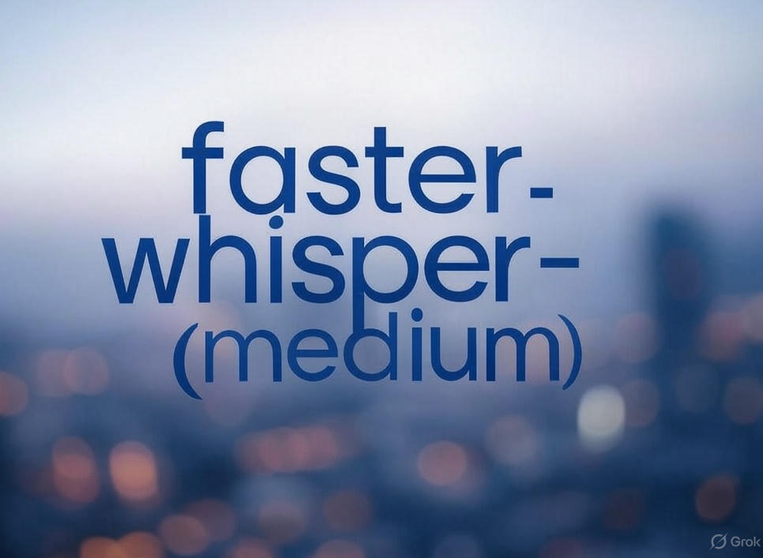
04
K-Digital Training
프로젝트 수행 경과
* 결과 제시 ① 탐색적 분석 및 전처리
STT : faster_whisper(medium)
소개
Whisper의 경령화 버전으로, 속도와 효울성이 개선되었으며, OpenAI의 STT 모델에 기반
medium : tiny, base, small, medium, large 중 4번째로 중간크기 모델
약 769M 파라미터, 다층 신경망 구조
높은 정확도: 다양한 억양/언어에서 강력한 인식률
Whisper 대비 4-5배 빠른 추론 속도

Slide 8

04
K-Digital Training
프로젝트 수행 경과
* 결과 제시 ② 모델 개요
응답 생성 : OpenAI GPT-4-turbo
소개
Turbo : GPT-4의 성능 최적화 및 비용 효율화 버전
더 빠르고 저렴한 처리 속도, 대규모 컨텍스트 지원
128K 토큰 (약 300페이지 분량 텍스트 처리 가능)
ask_gpt()로 사용자 질문에 실시간 응답 생성
->client.chat.completions.create(model="gpt-4-turbo")

Slide 9

04
K-Digital Training
프로젝트 수행 경과
* 결과 제시 ③ 모델 선정 및 분석
STT : gTTS
소개
Google의 텍스트-음성 변환(TTS) API를 활용한 오픈소스 Python 라이브러리
텍스트를 자연스러운 음성으로 변환하여 MP3 파일 생성
속도 조절 (slow=True/False) 및 언어 선택 가능
speak_gtts()로 GPT 응답을 음성으로 변환 : gTTS(text=text, lang='ko', slow=False) → st.audio로 재생

Slide 10
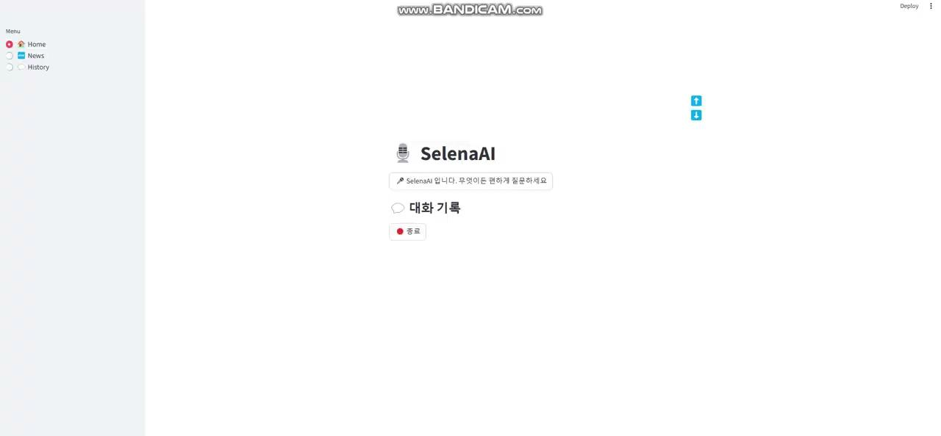
04
K-Digital Training
프로젝트 수행 경과
* 결과 제시 ⑤ 시연 동영상
시연영상
기능
STT : 사용자 음성인식 후 텍스트로 변환
응답 생성
TTS : 챗봇의 응답을 음성으로 변환
챗봇 음성 속도 조절 및 다운로드
대화내역 저장

Slide 11



05
K-Digital Training
자체 평가 의견
기획 의도와의 부합 정도 및 실무 활용 가능 정도, 달성도, 완성도
잘한 부분과 아쉬운 점
: 오픈소스로 생각보다 원활한 챗봇을 만든 것은 좋지만, 다음에 비슷한 프로젝트를 한다면 API를 사용하여 응답속도를 높이는 것을 고려하는 게 좋을 것 같다.
프로젝트 결과물에 대한 완성도 평가(10점 만점)
: 스크롤 기능이나 UI적 요소 및 챗봇의 응답 속도 등을 고려하여 70% 목표치 달성
느낀 점이나 경험한 성과(경력 계획 등과 연관)
: 혼자서 간단한 대화를 할 수 있는 챗봇을 구현했다는 점이 제게 고무적이었습니다. 또한, 이번 프로젝트를 기반으로 내비게이션 기능이 있는 SDV용 챗봇을 개발하고 싶다는 목표가 생겼습니다.
추후 개선점이나 보완할 점 등 내용 정리
: UI로 스크롤 기능, 응답 복사 기능, 챗봇의 응답 속도 부분에서 개선 필요

